Slide 1




MED
FINDER
Votre solution intelligente pour trouver vos médicaments
Date:Novembre 10, 2026
Presenteur: GenerationZ

Slide 2
Sommaire
A.
Présentation du projet
B.
Conception fonctionnelle
  Contexte et problématique
  Objectifs et solution proposée
  Acteurs et besoins fonctionnels
  Diagramme global de cas d'utilisation
  Cas d'utilisation par microservice (MS1 à MS5)
  Diagrammes de classes (MS1 à MS5)
  Diagrammes de séquence des scénarios métier
Conception technique
D.
Organisation et perspectives
C.
  Planification du projet
  Conclusion et prochaines étapes
  Découpage et responsabilités des microservices
  Architecture globale et technologies
  Contrats des API REST
  Communication synchrone et asynchrone
  Sécurité et résilience
1

Slide 3




NOTRE EQUIPE
Ferdaous oueslati
Abdelhamid ayedi
Jihed Khlifi
Insaf Makhloufi
Présentateur principal
Responsable storytelling
Chef de projet
Responsable contenu
2

Slide 4
Med
Finder
Présentation du projet
3

Slide 5








4

Slide 6





Problématique
Comment permettre aux patients de trouver rapidement les médicaments disponibles à proximité et d’être informés des retours en stock ?
5

Slide 7






Solution
MedFinder est une plateforme web qui facilite la recherche et la réservation de médicaments auprès des pharmacies partenaires.
Elle permet aux patients de :
Rechercher un médicament.
Localiser les pharmacies proches
Consulter la disponibilité des médicaments
Réserver un médicament
Recevoir des alertes en cas de réapprovisionnement
6

Slide 8

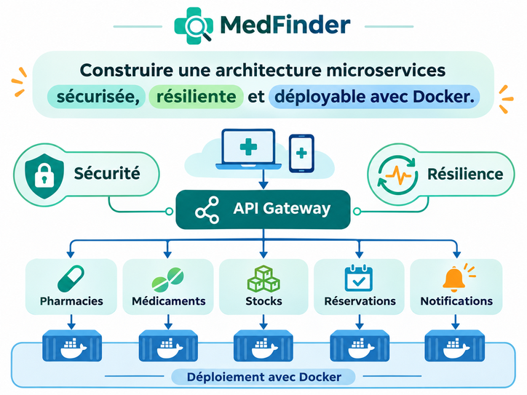
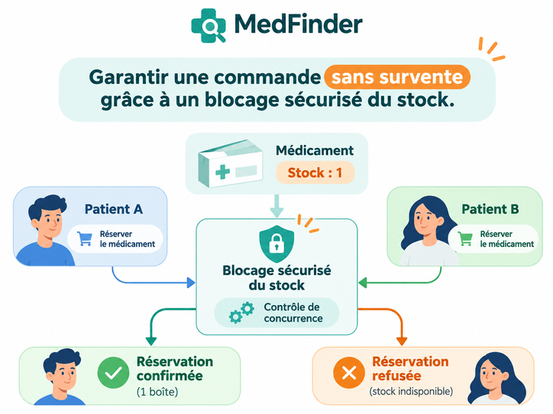
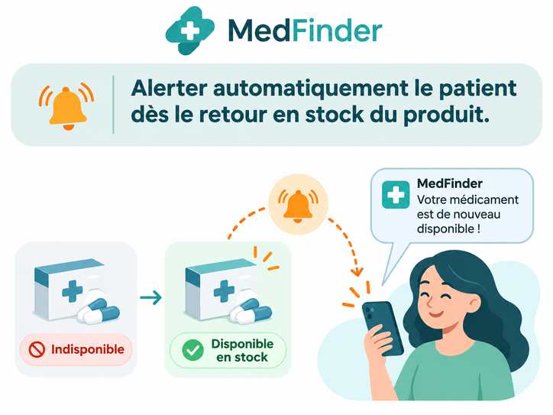
objecifs
Localisation rapide des médicaments
Architecture microservices sécurisée et résiliente
Réservation sécurisée sans survente
Alertes automatiques de disponibilité
7

Slide 9






Acteurs de MedFinder
Patient
Pharmacien
Administrateur
8

Slide 10
Acteurs de MedFinder
Patient
  Rechercher un médicament
  Localiser les pharmacies
  Consulter les stocks et les prix
  Passer et suivre une commande
  Créer des alertes
  Communiquer avec le pharmacien
Pharmacien
Administrateur
9

Slide 11
Acteurs de MedFinder
Patient
Pharmacien
Administrateur
10

Slide 12
Acteurs de MedFinder
Pharmacien
  Gérer sa pharmacie
  Gérer les stocks et les prix
  Accepter ou refuser les commandes
  Gérer les alertes
  Répondre aux messages
Patient
Administrateur
11

Slide 13
Acteurs de MedFinder
Patient
Pharmacien
Administrateur
12

Slide 14
Acteurs de MedFinder
Administrateur
  Valider ou désactiver les pharmacies
  Gérer le catalogue des médicaments
  Gérer les catégories
  Consulter les statistiques
  Suivre le journal d’activité
Patient
Pharmacien
13

Slide 15






Besoins non fonctionnels
Sécurité : Keycloak et contrôle d’accès
Disponibilité : Circuit breaker
Cohérence : Stock atomique
6
Performance : Recherche rapide
Portabilité : Docker Compose
14

Slide 16
Med
Finder
Conception fonctionnelle
15

Slide 17
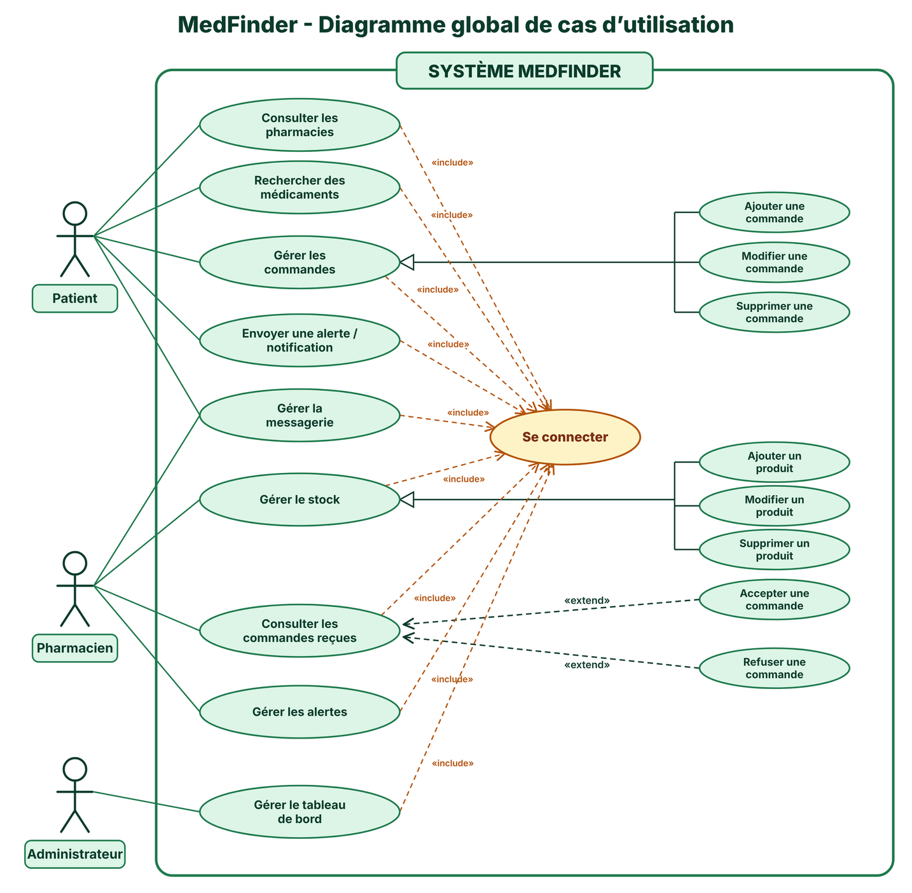
Cas d’Utilisation Global
16

Slide 18
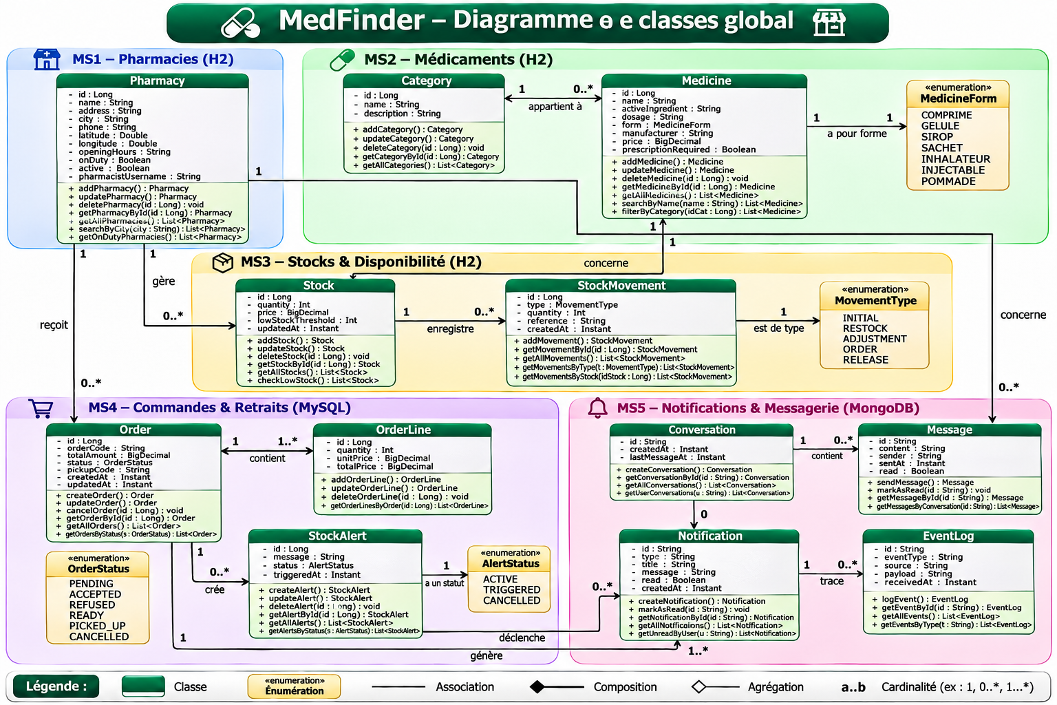
17

Slide 19
Med
Finder
MS1 · Pharmacies
18

Slide 20
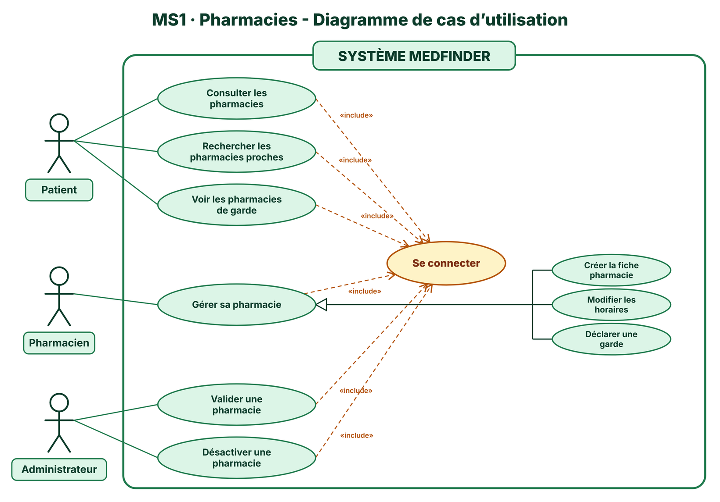
Cas d’Utilisation Service Pharmacies
19

Slide 21
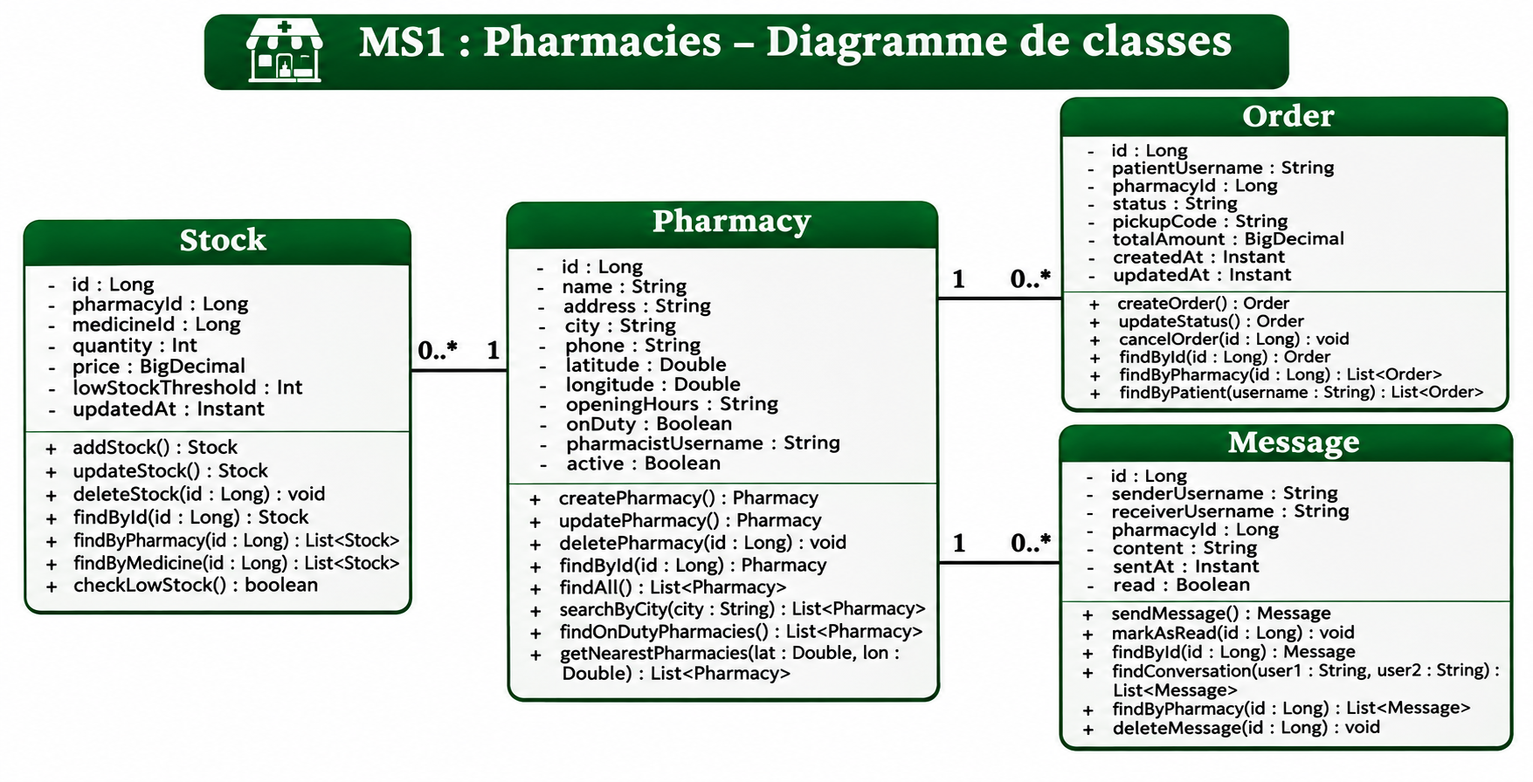
20

Slide 22
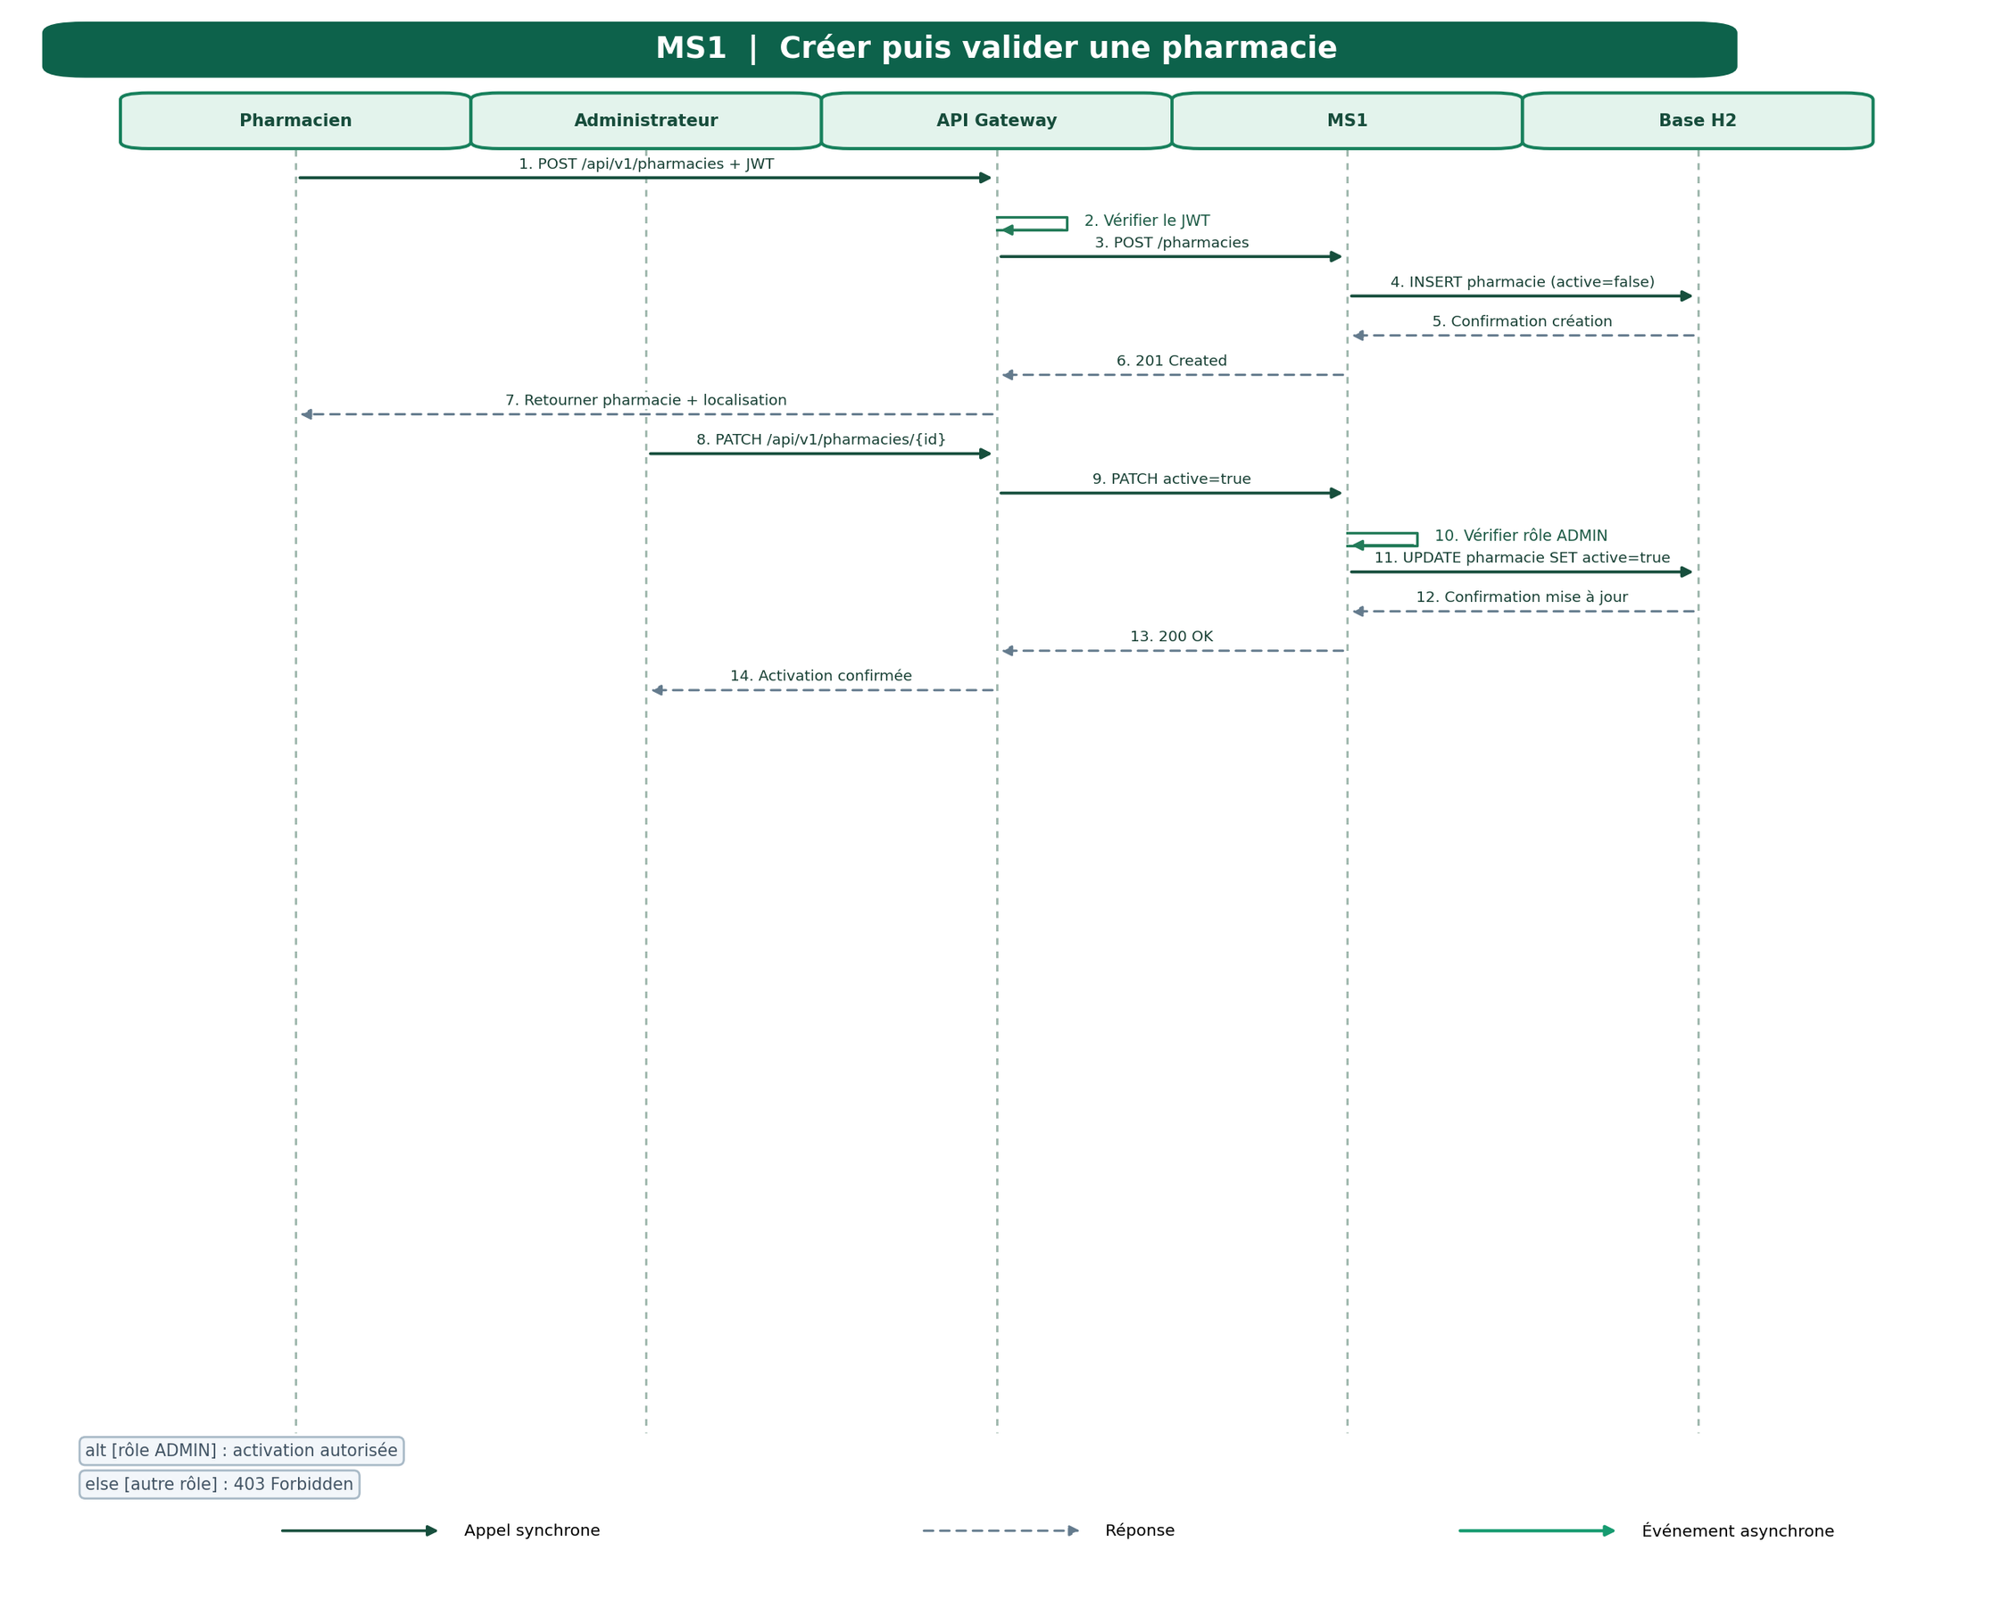
21

Slide 23
Med
Finder
MS2 · Médicaments
22

Slide 24
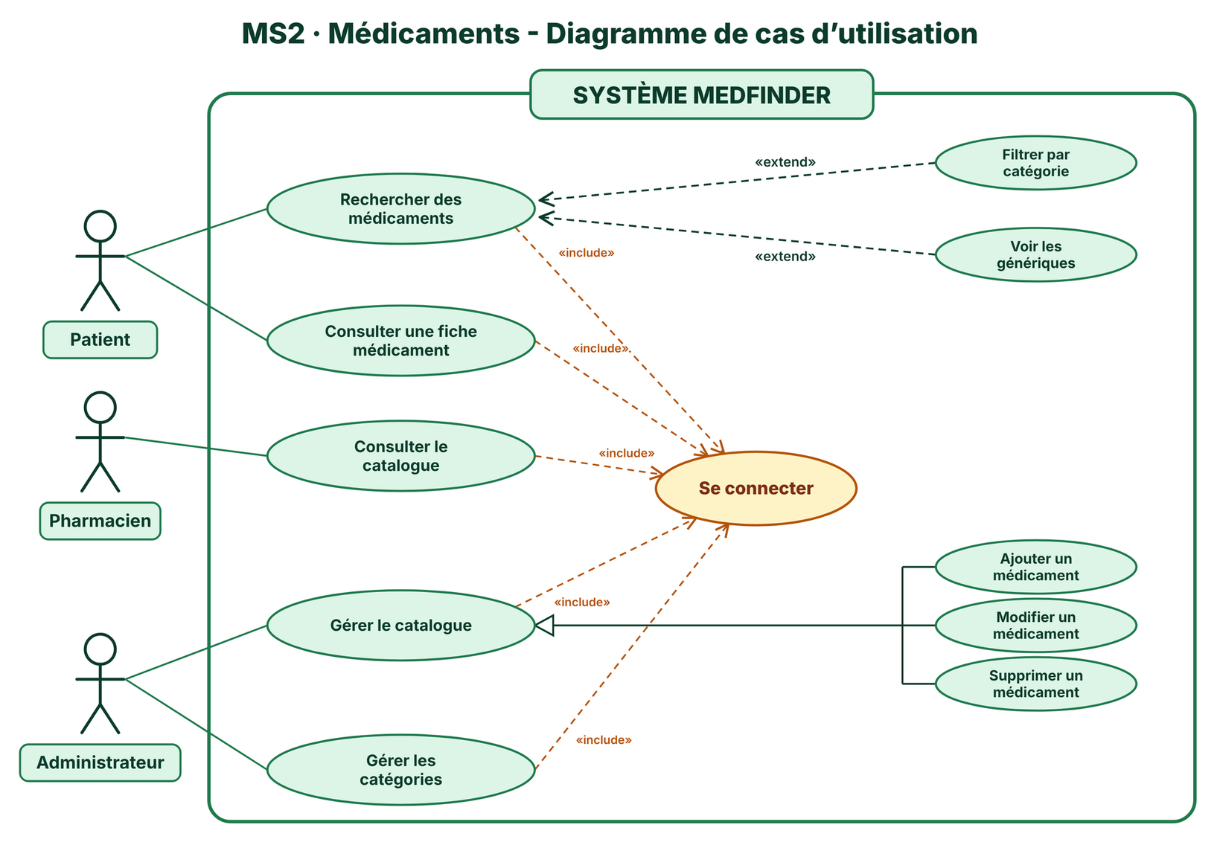
Cas d’Utilisation Service
Catalogue
pharmaceutiques
23

Slide 25
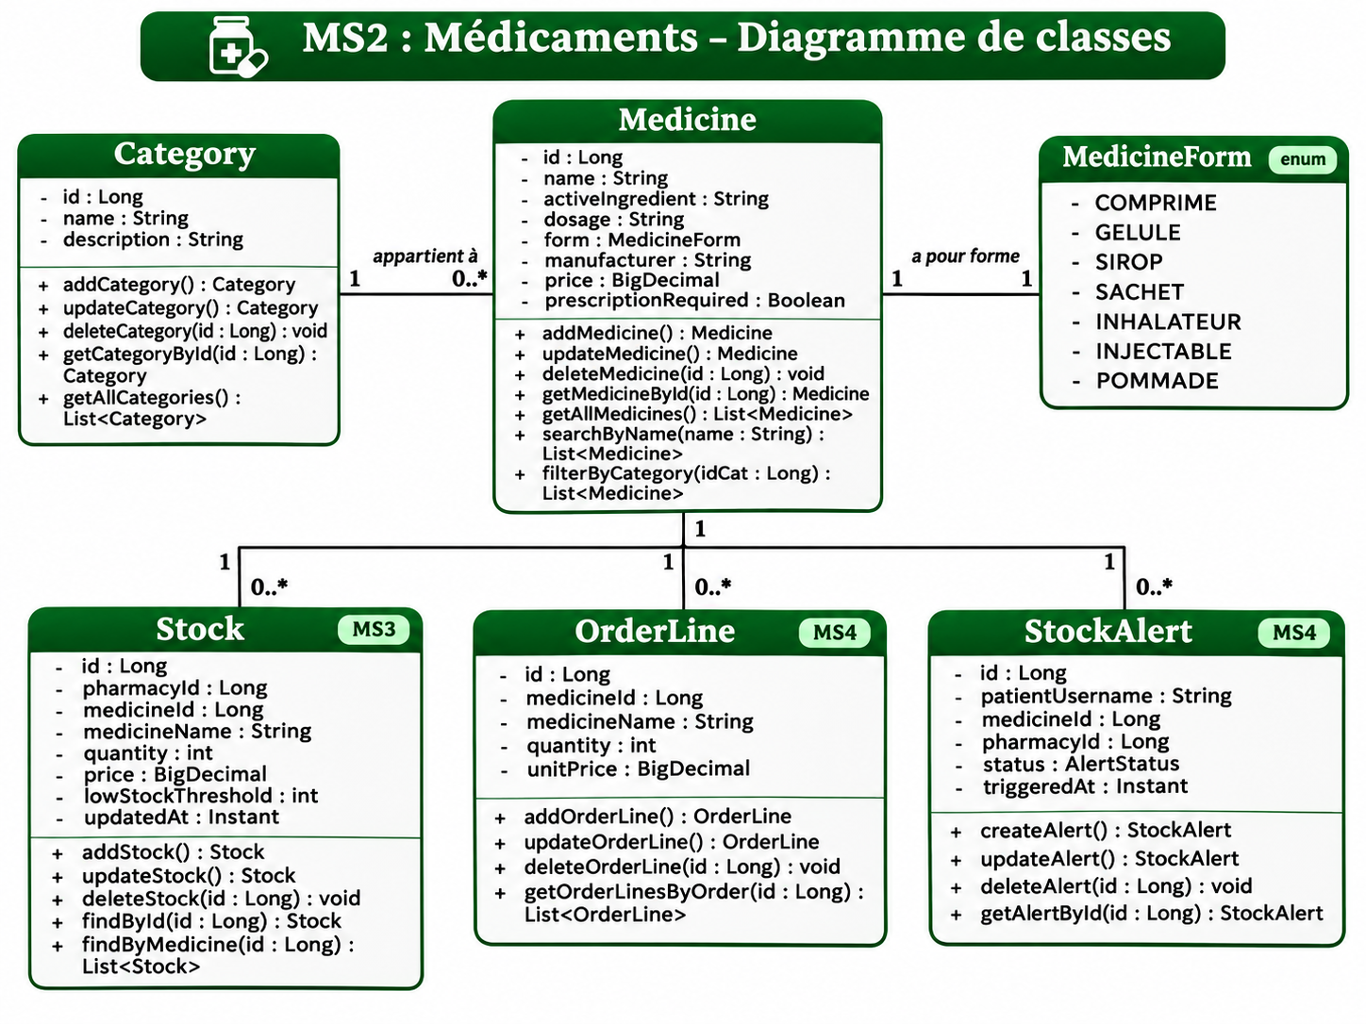
24

Slide 26
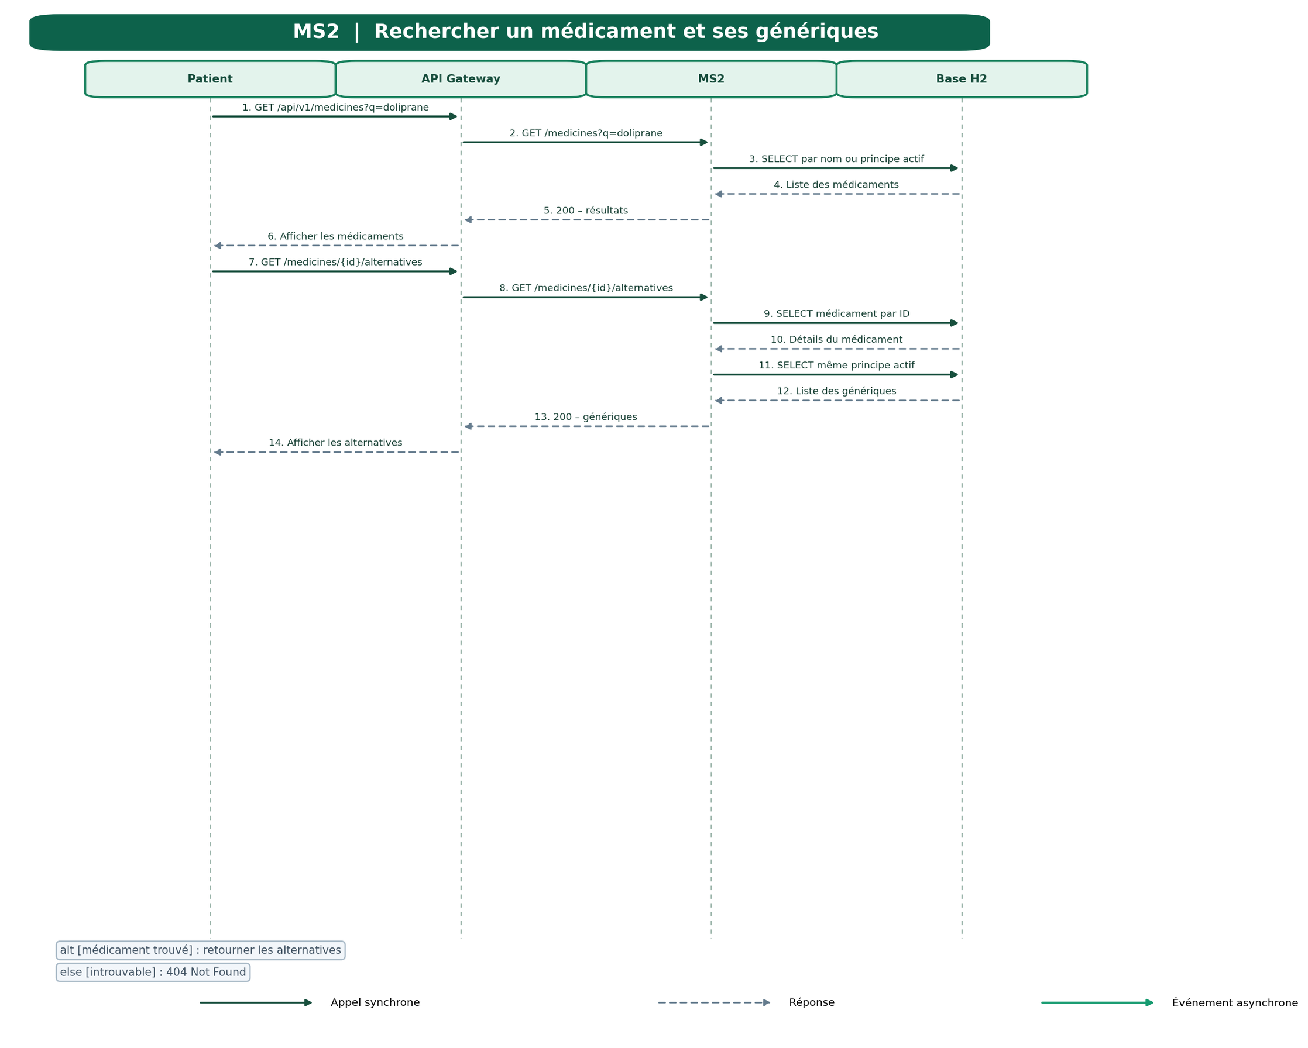
25

Slide 27
Med
Finder
MS3 ·
Stocks & Disponibilité
26

Slide 28
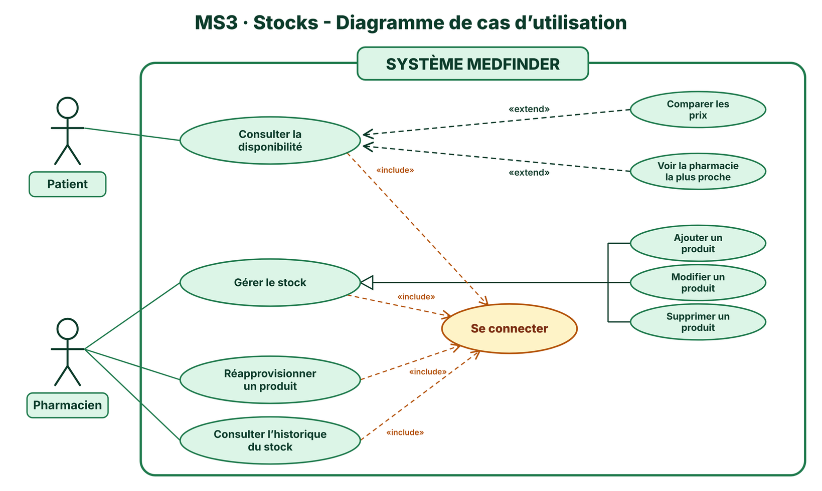
Cas d’Utilisation Service Stocks et Disponibilité
27

Slide 29
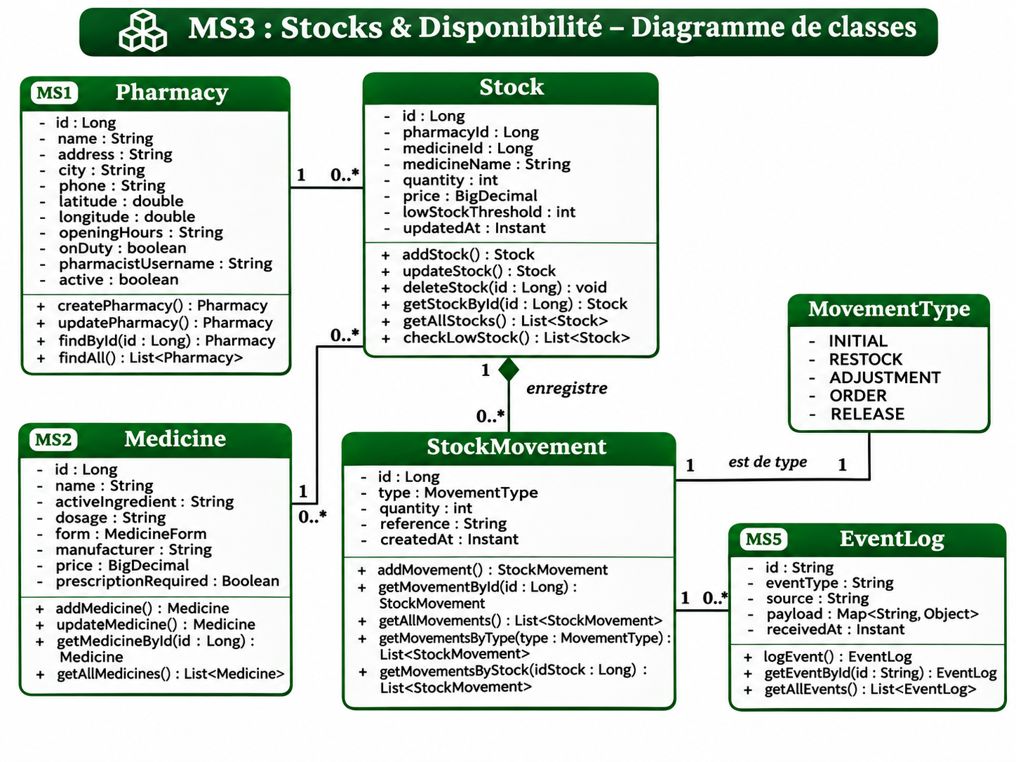
28

Slide 30
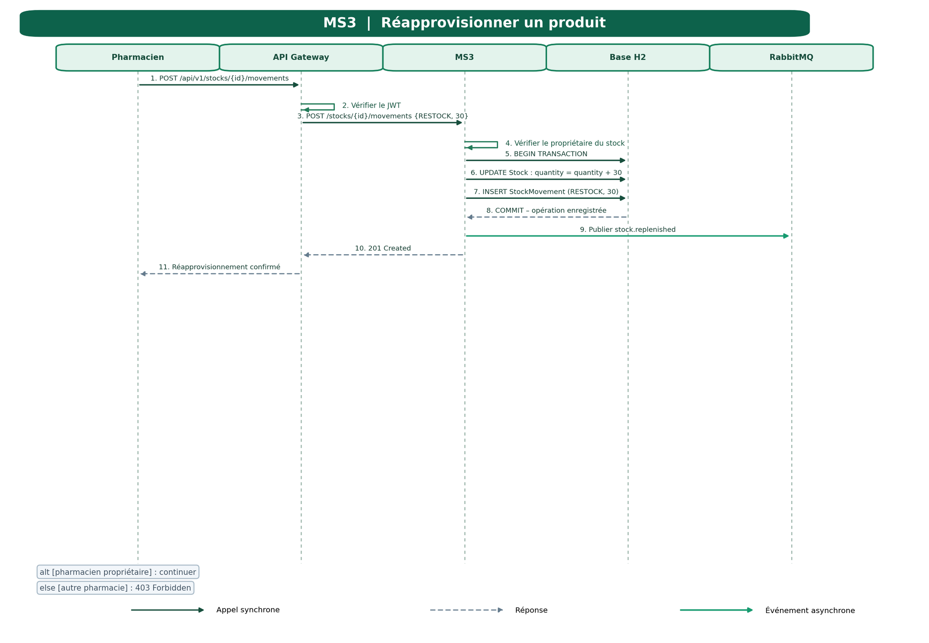
29

Slide 31
Med
Finder
MS4 ·
Commandes & Retraits
30

Slide 32
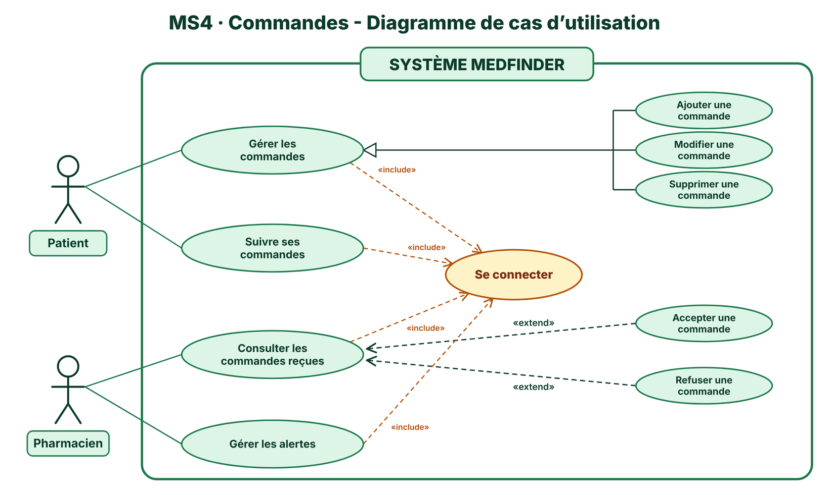
Cas d’Utilisation Service Réservations et Retraits
31

Slide 33
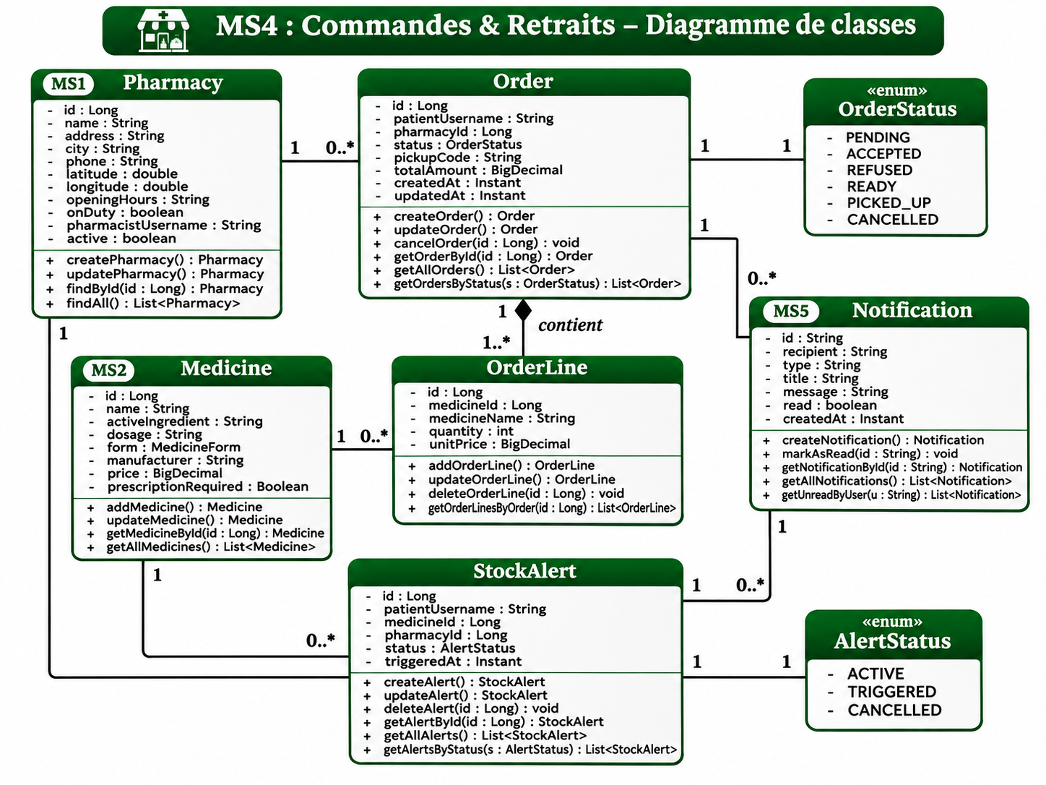
32

Slide 34
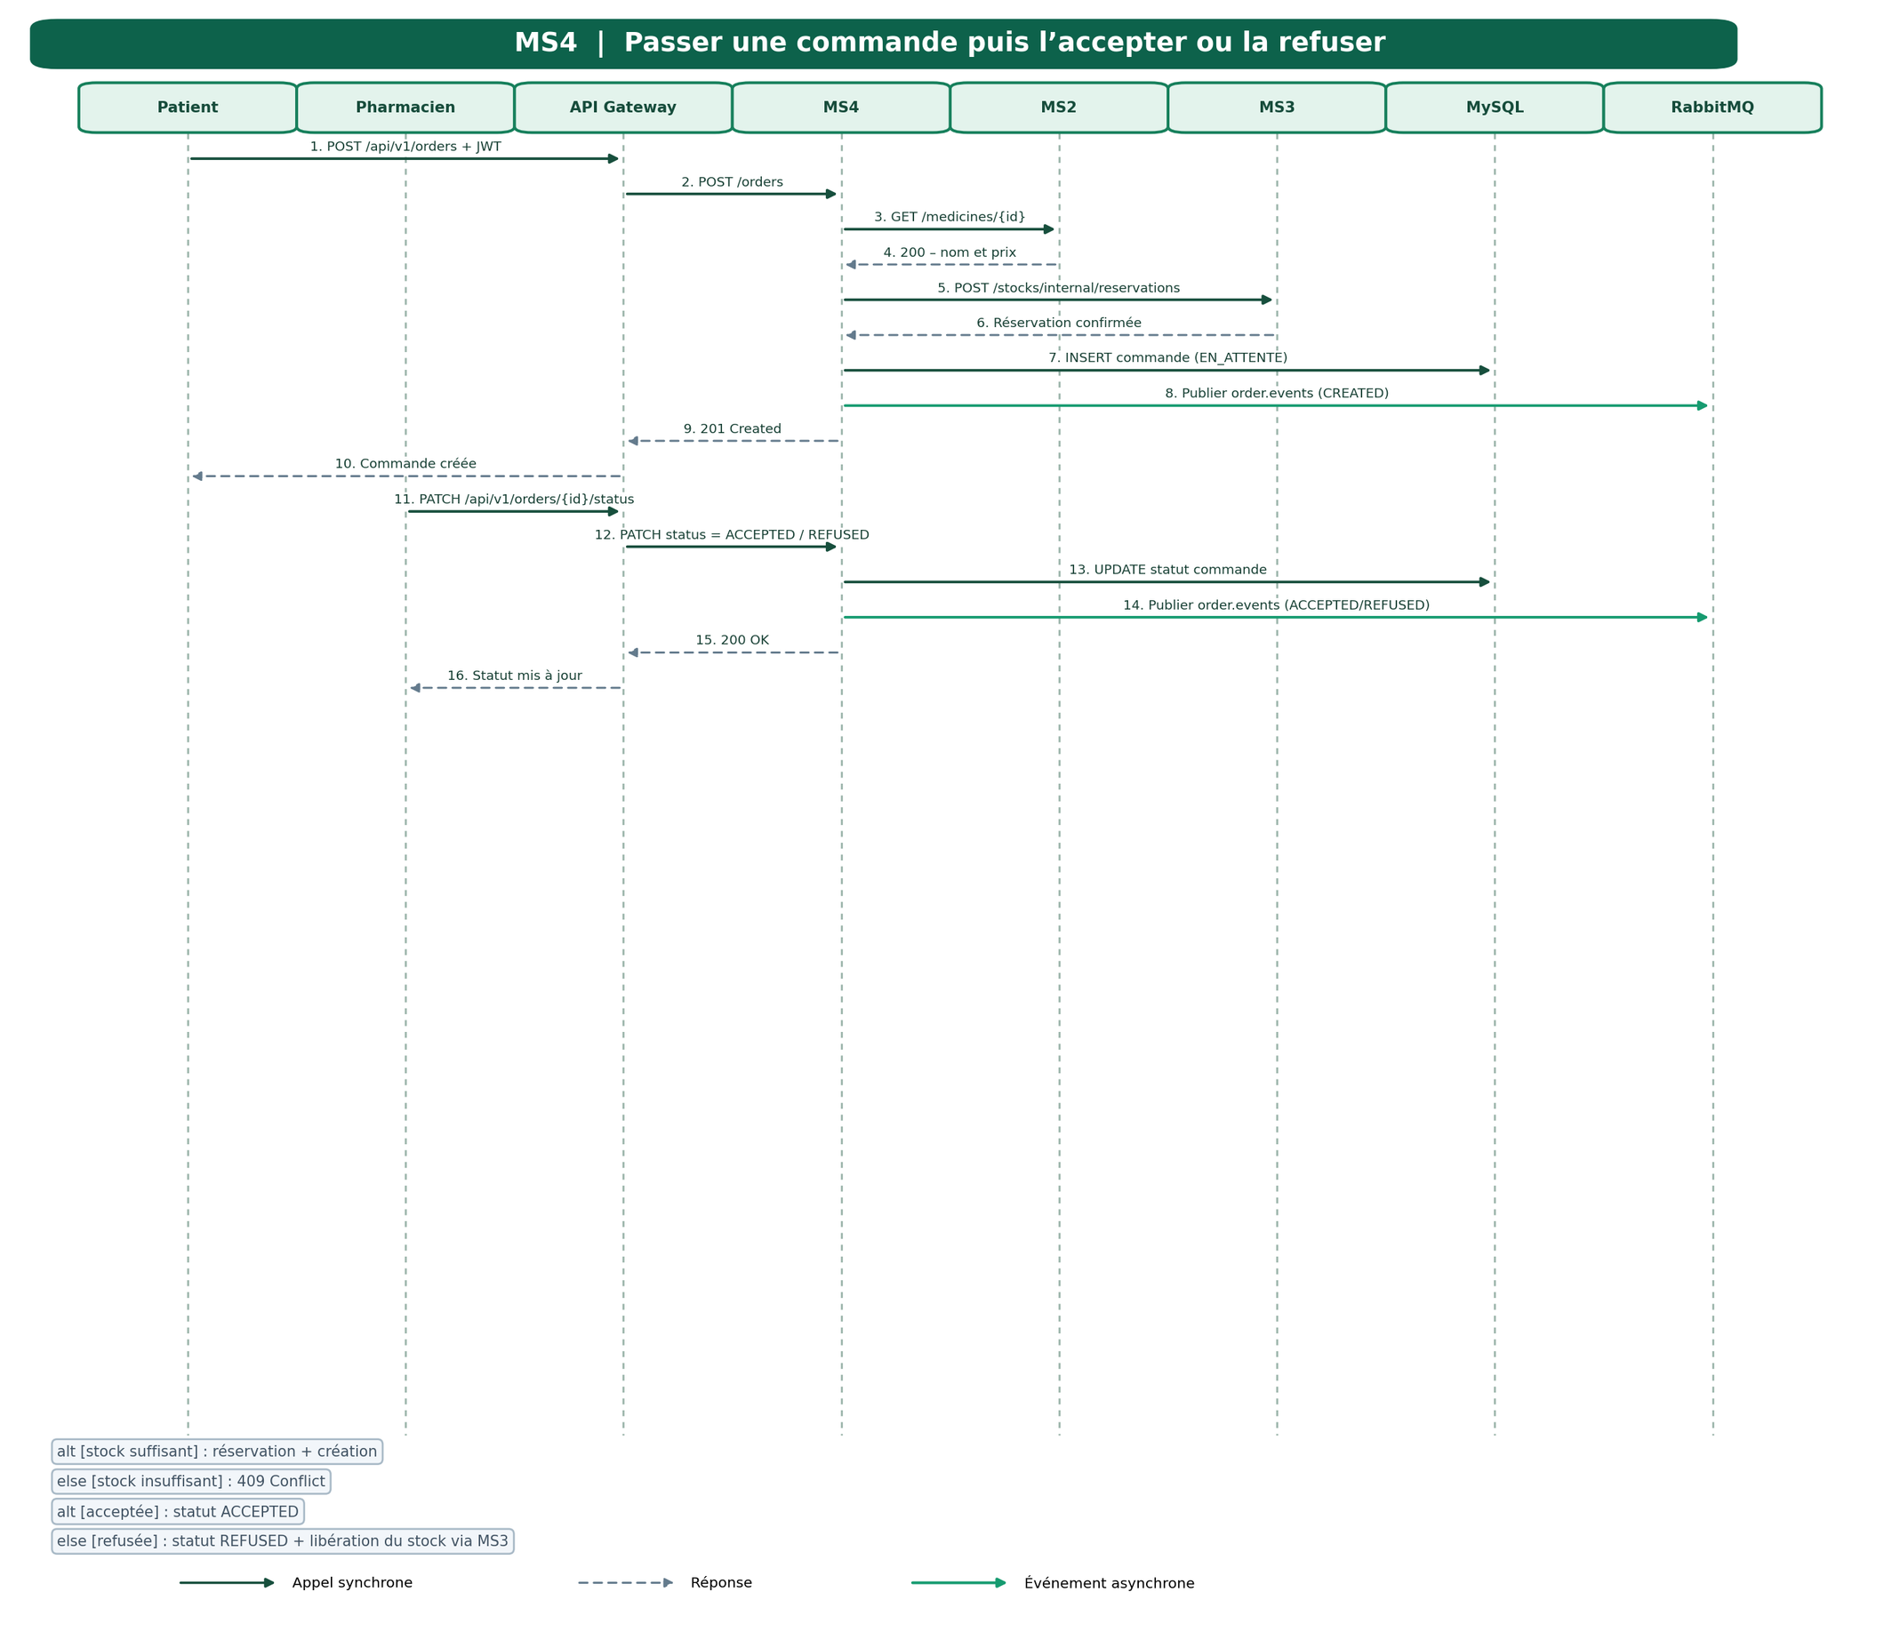
33

Slide 35
Med
Finder
MS5 ·
Notifications & Messagerie
34

Slide 36
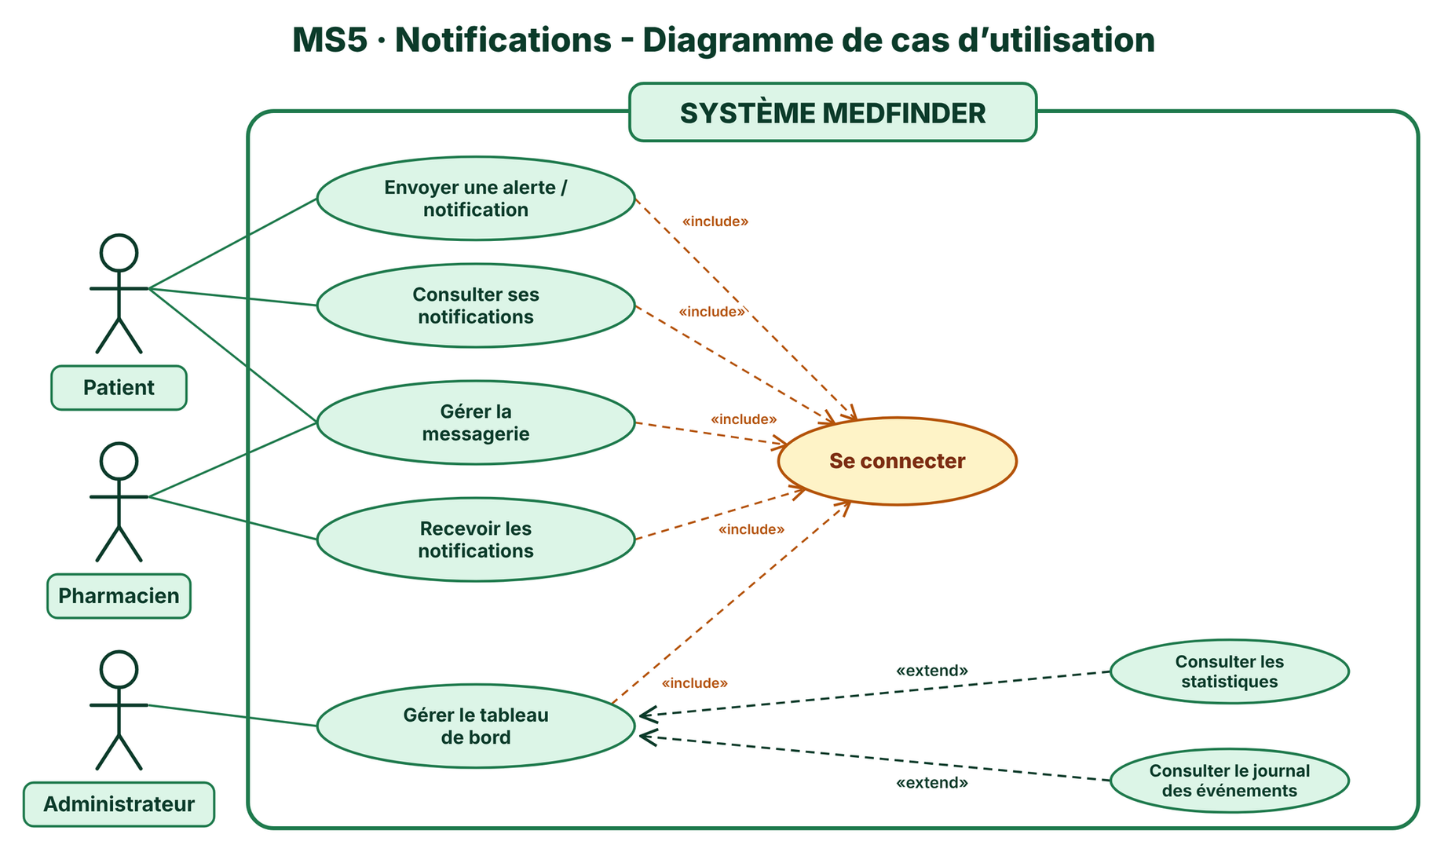
Cas d’Utilisation Service Alertes et Notifications
35

Slide 37
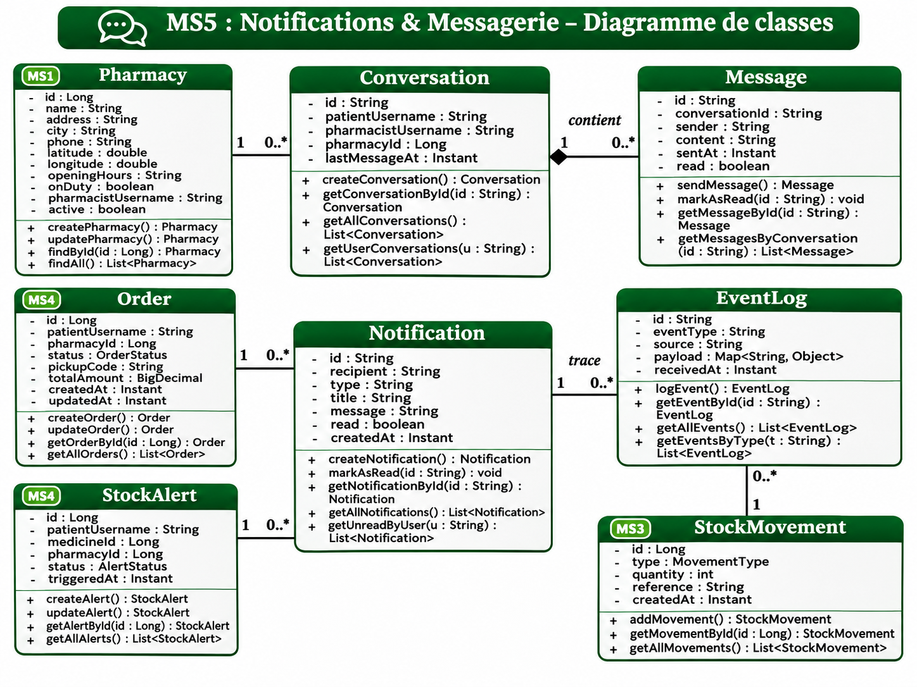
36

Slide 38
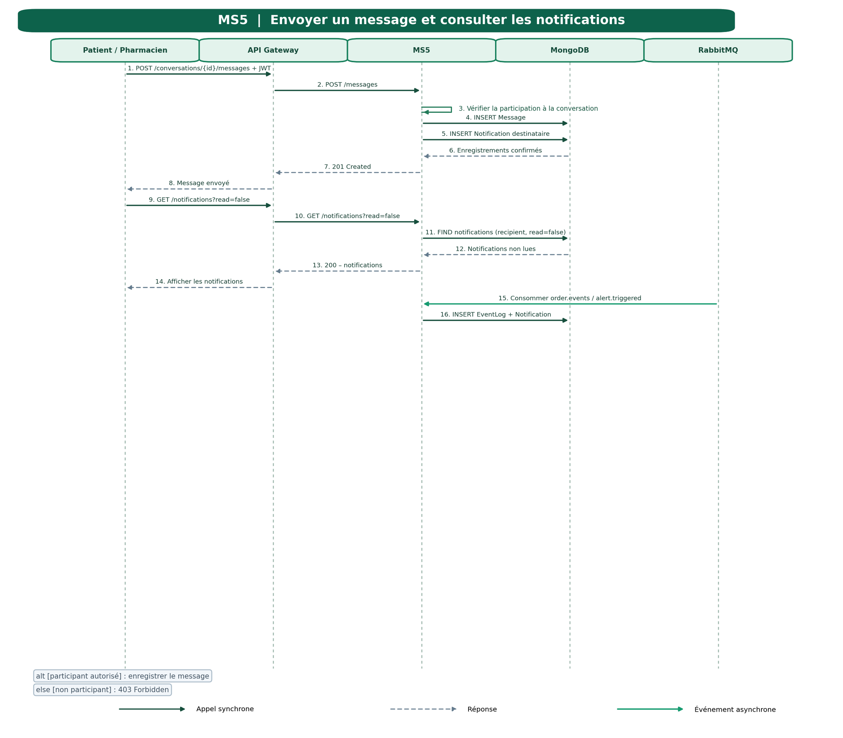
37

Slide 39
Med
Finder
Conception technique
38

Slide 40





Découpage métier en microservices
Service Pharmacies
Catalogues pharmaceutiques
  Gestion des pharmacies.
  Gestion des informations.
  Gestion de la localisation.
  Gestion des horaires.
Gestion des catalogues de médicaments propres à chaque pharmacie.
Stocks & Disponibilité
Réservations & Retraits
  Gestion des quantités.
  Suivi des disponibilités.
  Gestion des prix.
  Suivi des commandes.
MicroServices
  Gestion des demandes.
  Suivi des acceptations et des refus.
  Gestion des retraits de médicaments.
Alertes & Notifications
  Alertes de retour en stock.
  Notifications destinées aux patients.
39

Slide 41
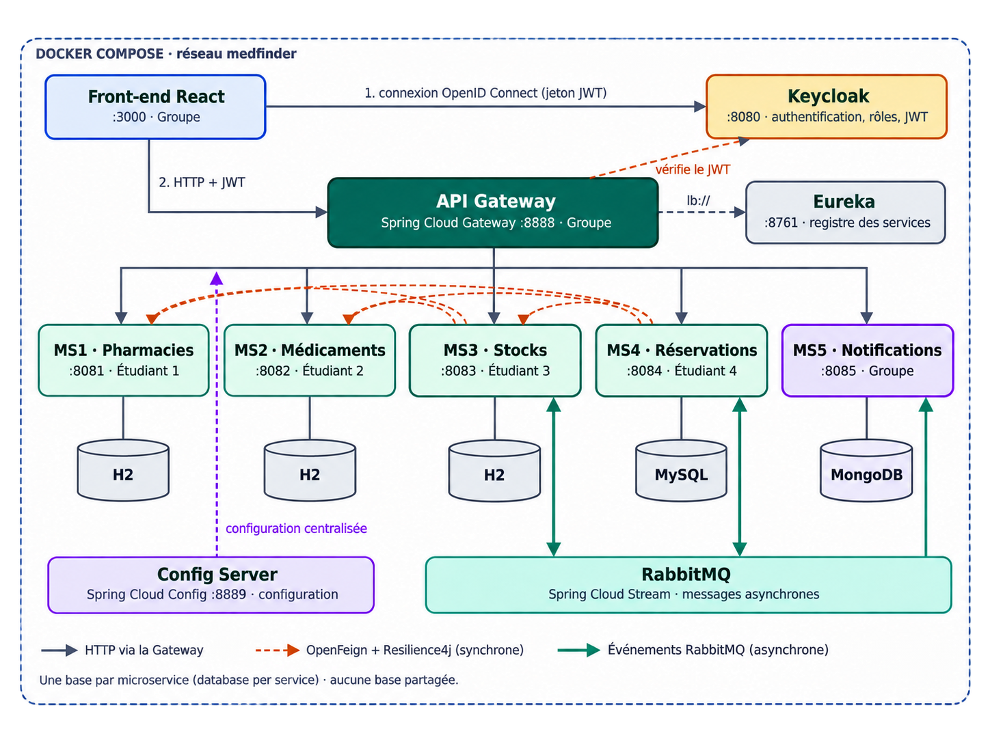
Architecture technique globale
40

Slide 42





URI
Préfixe /api/v1 · noms au pluriel · filtres dans la requête (?status=, ?q=)
Contrats des API REST
Verbes HTTP
GET
Lire
PATCH
Modifier en partie
POST
Créer / action
DELETE
Supprimer
PUT
Remplacer
Codes de réponse
200 OK · 201 Created · 204 No Content · 400 invalide · 401 non connecté · 403 interdit · 404 introuvable · 409 conflit · 503 service indisponible
Documentation et erreurs
OpenAPI · Swagger UI par service · erreurs au format Problem Details · routes /internal non exposées par la Gateway
41

Slide 43


MS1 · Pharmacies
Port 8081
Base H2
Jihed Khlifi
Préfixe /api/v1
Verbe
Endpoint
Action
Accès
Codes
GET
/pharmacies?lat=&lng=
Pharmacies proches
Public
200
GET
/pharmacies?onDuty=true
Pharmacies de garde
Public
200
GET
/pharmacies/{id}
Détail d’une pharmacie
Public
200 · 404
POST
/pharmacies
Créer la fiche
PHARMACIST
201 · 400 · 403
PATCH
/pharmacies/{id}
Horaires, garde
Propriétaire
200 · 403 · 404
PATCH
/pharmacies/{id}/status
Valider / désactiver
ADMIN
200 · 403 · 404
Événements RabbitMQ Publie : aucun Reçoit : aucun Service de référence : appelé par MS3 et MS4 (OpenFeign).
42

Slide 44

MS2 · Médicaments
Port 8082
Base H2
Abdelhamid Ayadi
Préfixe /api/v1
Verbe
Endpoint
Action
Accès
Codes
GET
/medicines?q=&categoryId=
Rechercher
Public
200
GET
/medicines/{id}
Fiche médicament
Public
200 · 404
GET
/medicines/{id}/alternatives
Génériques
Public
200 · 404
POST
/medicines
Ajouter
ADMIN
201 · 400 · 409
PUT
/medicines/{id}
Modifier
ADMIN
200 · 404
DELETE
/medicines/{id}
Supprimer
ADMIN
204 · 404
GET
/categories
Lister les catégories
Public
200
POST
/categories
Créer une catégorie
ADMIN
201 · 409
Événements RabbitMQ Publie : aucun Reçoit : aucun Service de référence : appelé par MS3 et MS4 (OpenFeign).
43

Slide 45

MS3 · Stocks & Disponibilité
Port 8083
Base H2
Ferdaouas Oueslati
Préfixe /api/v1
Verbe
Endpoint
Action
Accès
Codes
GET
/stocks?medicineId=
Disponibilité et prix
Public
200
GET
/stocks?pharmacyId=
Stock d’une pharmacie
PHARMACIST
200
POST
/stocks
Ajouter un produit
PHARMACIST
201 · 403 · 409
PATCH
/stocks/{id}
Modifier quantité, prix
PHARMACIST
200 · 403 · 404
DELETE
/stocks/{id}
Supprimer un produit
PHARMACIST
204 · 403
POST
/stocks/{id}/movements
Réapprovisionner
PHARMACIST
201 · 403 · 404
GET
/stocks/{id}/movements
Historique
PHARMACIST
200
POST
/internal/v1/stocks/reservations
Réserver des quantités
Interne (MS4)
201 · 409
Événements RabbitMQ Publie : stock.replenished Reçoit : stock.released
44

Slide 46

MS4 · Commandes & Retraits
Port 8084
Base MySQL
Insaf Makhloufi
Préfixe /api/v1
Verbe
Endpoint
Action
Accès
Codes
POST
/orders
Passer une commande
PATIENT
201 · 409 · 503
GET
/orders?status=
Suivre / commandes reçues
PATIENT · PHARM.
200
GET
/orders/{id}
Détail
Propriétaire
200 · 403 · 404
PUT
/orders/{id}
Modifier (si en attente)
PATIENT
200 · 409
DELETE
/orders/{id}
Supprimer (si en attente)
PATIENT
204 · 409
PATCH
/orders/{id}/status
Accepter, refuser, prête, retirée
PHARMACIST
200 · 403 · 409
POST
/alerts
Créer une alerte de stock
PATIENT
201 · 409
GET
/alerts
Mes alertes
PATIENT · PHARM.
200
DELETE
/alerts/{id}
Supprimer une alerte
PATIENT
204 · 404
Événements RabbitMQ Publie : order.events · alert.triggered · stock.released Reçoit : stock.replenished
45

Slide 47

MS5 · Notifications & Messagerie
Port 8085
Base MongoDB
Toute l’équipe
Préfixe /api/v1
Verbe
Endpoint
Action
Accès
Codes
GET
/notifications?read=false
Mes notifications
Authentifié
200
PATCH
/notifications/{id}
Marquer comme lue
Destinataire
200 · 403 · 404
GET
/conversations
Mes conversations
PATIENT · PHARM.
200
POST
/conversations
Ouvrir une conversation
PATIENT
201
GET
/conversations/{id}/messages
Lire les messages
Participant
200 · 403
POST
/conversations/{id}/messages
Envoyer un message
Participant
201 · 403
GET
/dashboard/statistics
Statistiques
ADMIN
200 · 403
GET
/dashboard/events?type=
Journal des événements
ADMIN
200 · 403
Événements RabbitMQ Publie : aucun Reçoit : stock.replenished · alert.triggered · order.events
46

Slide 48
Communication synchrone et asynchrone
Synchrone · OpenFeign
L'appelant a besoin de la réponse pour continuer
Appel | Pourquoi | Si le service appelé tombe
MS3 → MS1 | Afficher le détail de la pharmacie | Mode dégradé, sans le détail
MS3 → MS2 | Vérifier le médicament avant l'ajout au stock | 503, ajout refusé
MS4 → MS2 | Nom et prix du médicament | 503, commande refusée
MS4 → MS1 | Vérifier que la pharmacie est active | Mode dégradé
MS4 → MS3 | Réserver les quantités | 409 si stock insuffisant, 503 si panne : rien n'est enregistré
47

Slide 49
Communication synchrone et asynchrone
Asynchrone · RabbitMQ
Diffuser un fait sans bloquer l'émetteur
Événement | Émetteur | Reçu par | Déclencheur
stock.replenished | MS3 | MS4, MS5 | Réapprovisionnement : déclenche les alertes et notifications
order.events | MS4 | MS5 | Commande créée, acceptée, refusée, prête, retirée
alert.triggered | MS4 | MS5 | Alerte déclenchée par un retour en stock
stock.released | MS4 | MS3 | Commande refusée ou annulée : les quantités sont rendues
48

Slide 50

Sécurité et Résilience
Sécurité:
Résilience:
  Keycloak gère les comptes et les rôles PATIENT, PHARMACIST, ADMIN.
  La Gateway vérifie le jeton JWT ; chaque service vérifie le rôle et le propriétaire de la ressource.
  Les routes internes (/internal/…) ne sont pas exposées par la Gateway.
  Circuit breaker Resilience4j, timeout et mode dégradé.
  Décrément atomique du stock : pas de survente.
  Compensation : stock.released rend les quantités en cas de refus ou d'annulation.
  Files RabbitMQ durables : si MS5 est arrêté, les messages attendent.
49

Slide 51
Med
Finder
Organisation et perspectives
50

Slide 52
  PLANIFICATION DU PROJET
Validation de la conception et projets créés dans le dépôt
OpenFeign et circuit breaker
Sécurité Keycloak
S4
S5
S6
S7
S8
Entités, CRUD, Gateway, Eureka, Config Server
RabbitMQ, événements et MS5
51

Slide 53
  PLANIFICATION DU PROJET
Docker et front-end React
S9
S10
Tests et démonstration finale
52

Slide 54





Risques et mesures
Configuration Keycloak complexe
01
02
Survente de la dernière boîte
MESURE
Realm exporté dans le dépôt et importé au démarrage
MESURE
Décrément atomique et compensation
03
04
Service indisponible
Retard d’un membre
MESURE
Circuit breaker, mode dégradé, files durables
MESURE
Backlog partagé, revues croisées, réaffectation
53

Slide 55




Conclusion
Med Finder facilite la recherche et la localisation des médicaments disponibles dans les pharmacies participantes, tout en assurant une gestion efficace des stocks et des réservations grâce à une architecture sécurisée et évolutive basée sur les microservices.
54

Slide 56

MedFinder
Merci Beaucoup pour votre Attention
55

